Slide 1
זיהוי אותיות בקלף מזוזה, תפילין ומגילה
שם הסטודנטית: הודיה מושייב
שם המנחה: יוסף סולביץ'

Slide 2
תוכן:
הבעיה והצורך
השיטות
התוצאות
המסקנות
שיפורים לעתיד

Slide 3
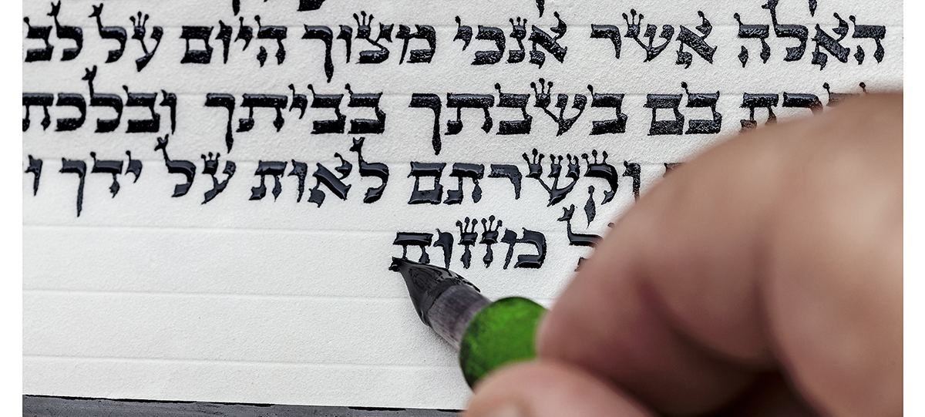
המטרה:
Notes:
חשיבות זיהוי אותיות בקלף מזוזה ותפילין
השלכות הלכתיות של קלף פסול
אתגרים בזיהוי: גופנים שונים, כתב יד, מצב שימור

Slide 4
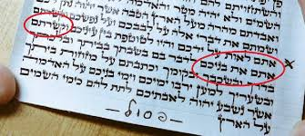
הצורך:
Notes:
פיתוח מערכת אוטומטית לזיהוי אותיות בקלף מזוזה ותפילין

Slide 5
3 שיטות:
Match template
Image hash
CNN

Slide 6
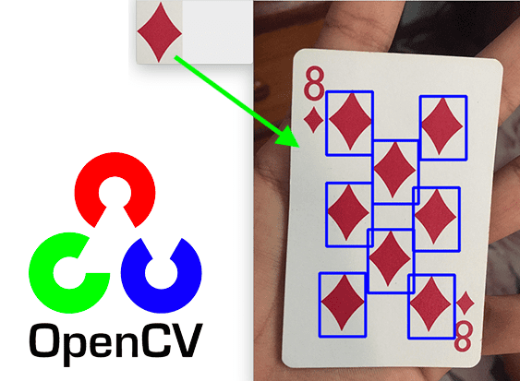
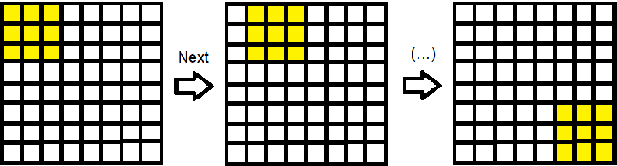
Match template:
Notes:
הסבר פשוט של השיטה: השוואת תמונה של אות עם תבנית מוכרת
יתרונות: פשוטה ליישום, מהירה
חסרונות: רגישה לרעש, דורשת תבניות מדויקות

Slide 7
Match template:
השוואה של כל Template עם אות אחת | השוואה של כל Template עם כל האותיות
90.88% | 94.24%

Slide 8
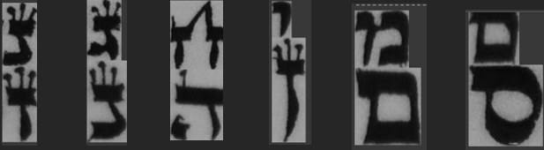
Match template:
האות האמיתית
החיזוי

Slide 9
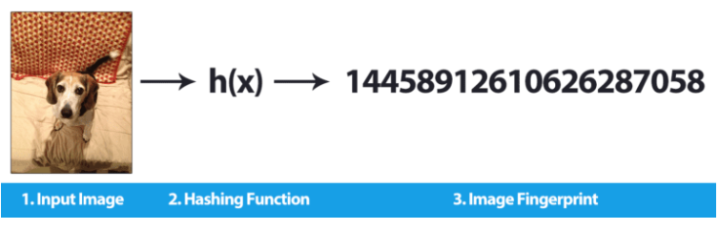
Image hash:
Notes:
הסבר בסיסי של HASH: ייצוג קומפקטי של תמונה
יתרונות: עמידות לעיוותים קלים, חישוב מהיר
חסרונות: רגיש לשינויים גדולים, דיוק נמוך בזיהוי אותיות

Slide 10
Image hash:
השוואה של כל Template עם אות אחת | השוואה של כל Template עם כל האותיות
84.85% | 90.04%
Notes:
כאן התבלבל בין ו,ן ו,י..

Slide 11

CNN:
Notes:
הסבר כללי על CNN: רשתות נוירוניות לזיהוי תמונות
יתרונות: יכולת למידה, התאמה למגוון רחב של נתונים
חסרונות: דורשת כמות נתונים גדולה, זמן אימון ארוך

Slide 12
CNN:
Accuracy | Precision | Recall | F1-Score
90.04% | 0.9063 | 0.9004 | 0.8992

Slide 13
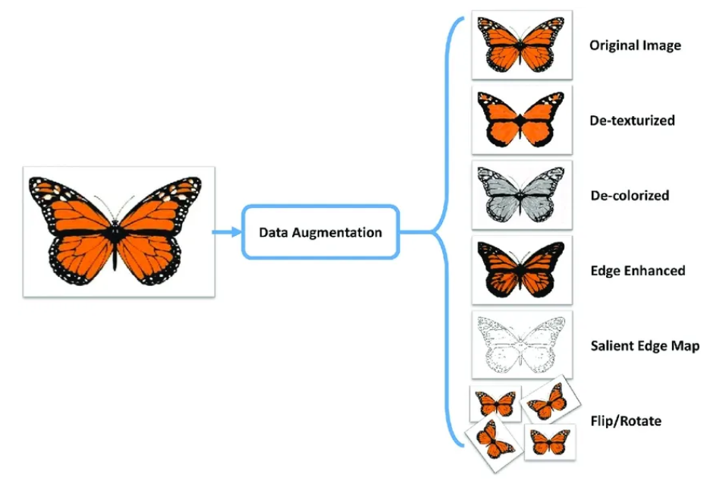
CNN – Data Augmentation:

Slide 14
CNN – Data Augmentation:
Rotation range | High shift range | Width shift range | Shear range | Zoom range | Horizontal flip | Fill mode
10 | 0.1 | 0.1 | 0.1 | 0.1 | False | nearest

Slide 15
CNN – Data Augmentation:
Accuracy | Precision | Recall | F1-Score
97.9% | 0.9763 | 0.9790 | 0.9743

Slide 16
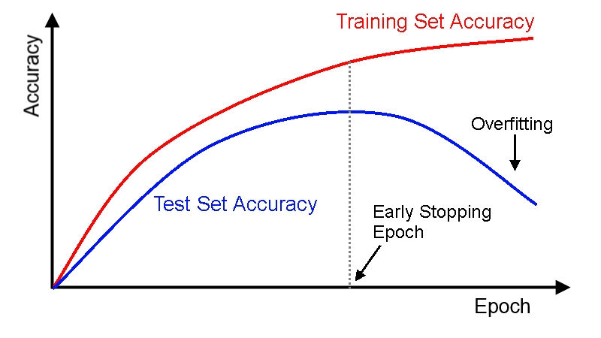
CNN – Early Stopping:

Slide 17
CNN – Early Stopping:
Accuracy | Precision | Recall | F1-Score
99.16% | 0.9885 | 0.9916 | 0.9894

Slide 18
ניסיונות לשיפור:
הפיכת מודל סיווג התמונות לזיהוי עצמים באמצעותKeras, TensorFlow ו-OpenCV

Slide 19
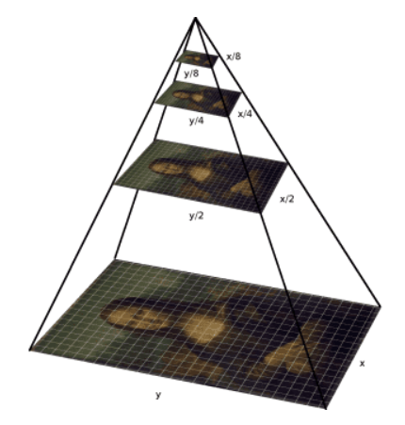
ניסיונות לשיפור:
Image Pyramid
Notes:
פירמידות תמונה: מיקום עצמים בקנה מידה/גדלים שונים.

Slide 20
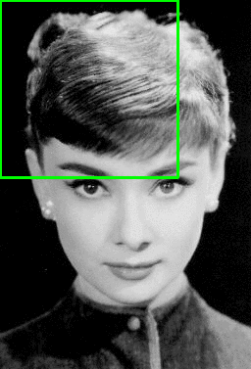
ניסיונות לשיפור:
Image Pyramid
Sliding Window
Notes:
חלון החלקה (Sliding Window): חלוקת התמונה לחלונות חופפים בגדלים שונים.

Slide 21
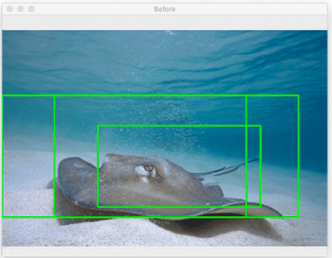
ניסיונות לשיפור:
Bounding Box
Notes:
יצירת מסגרת אובייקט (Bounding Box): לכל חלון עם הסתברות גבוהה, יצירת מסגרת המגדירה את מיקום האובייקט.

Slide 22
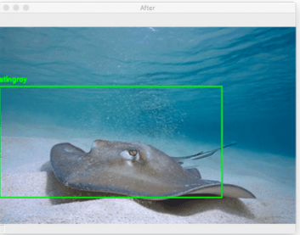
ניסיונות לשיפור:
Non-maxima suppression (NMS)
Notes:
דיכוי מקסימום לא מקסימלי (NMS): סינון מסגרות חופפות עם ציונים נמוכים כדי להשאיר רק את האיתורים הבטוחים ביותר.

Slide 23
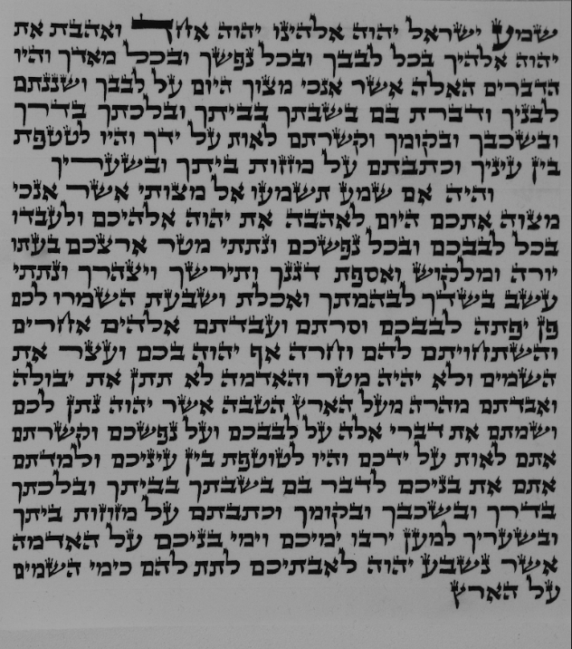
ניסיונות לשיפור:
Notes:
.

Slide 24
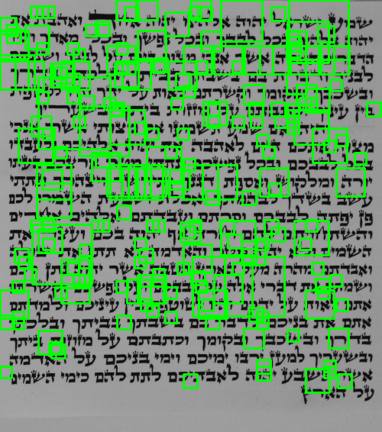
ניסיונות לשיפור:

Slide 25
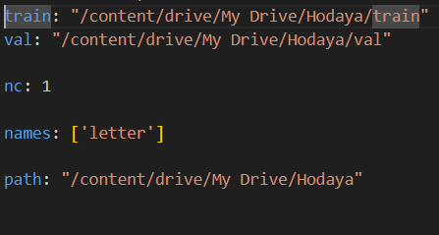
ניסיונות לשיפור:
אימון מודל YOLO חדש

Slide 26
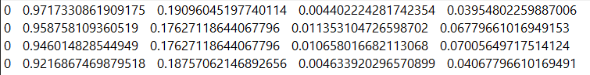
ניסיונות לשיפור:
אימון מודל YOLO חדש

Slide 27
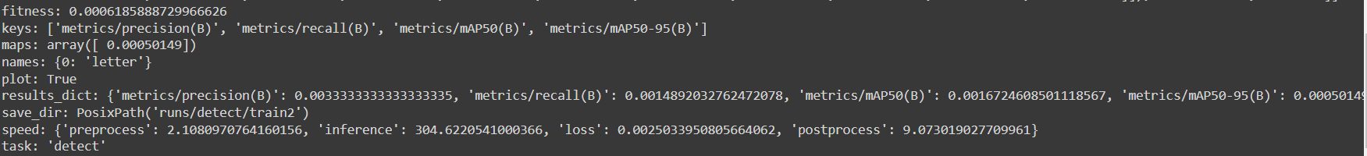
ניסיונות לשיפור:
אימון מודל YOLO חדש

Slide 28
תוצאות ומסקנות:
Match template | Image hash | CNN | CNN + Data augmentation | CNN + Early stopping
94.24% | 90.88% | 90.04% | 97.90% | 99.16%

Slide 29
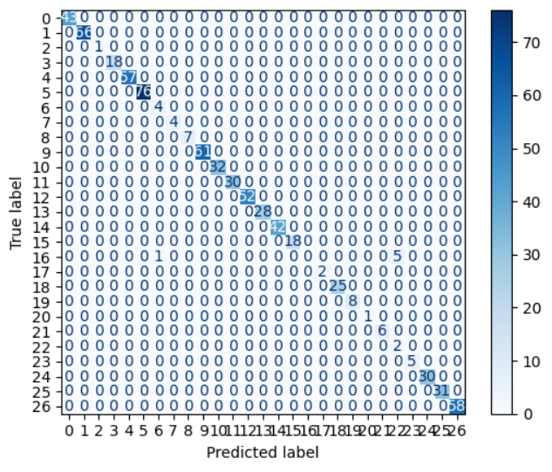
תוצאות ומסקנות:

Slide 30
מקורות:
https://pyimagesearch.com/2020/06/22/turning-any-cnn-image-classifier-into-an-object-detector-with-keras-tensorflow-and-opencv/
https://pyimagesearch.com/2017/11/27/image-hashing-opencv-python/
https://keras.io/guides/keras_cv/object_detection_keras_cv/#train-a-custom-object-detection-model
https://docs.opencv.org/4.x/d4/dc6/tutorial_py_template_matching.html
https://github.com/JohannesBuchner/imagehash
https://pypi.org/project/ImageHash/

